Slide 1
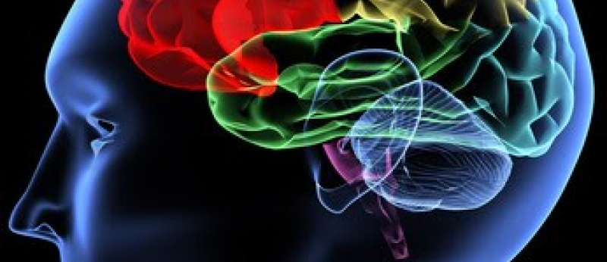
PSICOLOGIA GENERALE
LA PERCEZIONE
Tratto dal libro di testo “Psicologia generale”, da pag. 95 a pag. 135

Slide 2
I SISTEMI SENSORIALI
SONO LA VIA ATTRAVERSO LA QUALE GLI STIMOLI PRESENTI NEL MONDO ESTERNO ENTRANO IN CONTATTO CON IL NOSTRO CORPO E POSSONO ESSERE ELABORATI DAL SNC PER GENERARE PERCETTI IN GRADO DI PRODURRE RISPOSTE ADEGUATE.
GLI STIMOLI ESTERNI VENGONO CAPTATI DAI RECETTORI PRESENTI NEGLI ORGANI DI SENSO ED ATTRAVERSO MECCANISMI DI TRASDUZIONE MESSI IN ATTO DAI RECETTORI, TRASFORMATI IN SEGNALI NERVOSI ELETTRICI (POTENZIALE D’AZIONE) E TRASPORTATI AL CERVELLO PER ESSERE ELABORATI.
LA SENSIBILITA’ DEI RECETTORI PUO’ VARIARE A SECONDA DEL TIPO DI STIMOLAZIONE, INFATTI I SISTEMI RECETTORIALI POSSONO ANDARE INCONTRO A VARIE FORME DI ADATTAMENTO.
I NOSTRI SENSI SI PREPARANO E SI ADATTANO ALLE SITUAZIONI DELLA VITA QUOTIDIANA CAMBIANDO LA LORO RISPOSTA IN MODO DA RENDERCI EFFICIENTI IN OGNI SITUAZIONE.

Slide 3
I 5 SENSI SONO:
UDITO
GUSTO
TATTO
OLFATTO
VISTA

Slide 4
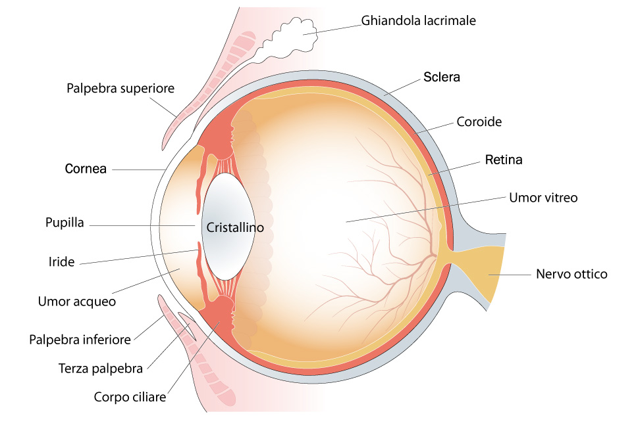
IL SISTEMA VISIVO

Slide 5
UNA VOLTA OPERATA LA TRASDUZIONE DEL SEGNALE E GENERATO L’IMPULSO NERVOSO, QUESTO VIENE INVIATO AL CERVELLO ATTRAVERSO LE VIE DI TRASMISSIONE AFFERENTI.
LE INFORMAZIONI ARRIVANO ALLA CORTECCIA CEREBRALE DOVE RAGGIUNGONO IL MASSIMO GRADO DI ELABORAZIONE, INCLUSA LA PERCEZIONE COSCIENTE. LE AREE CORTICALI PRENDONO IL NOME DI CORTECCE SENSORIALI PRIMARIE. DA QUI LE INFORMAZIONI SONO TRASMESSE AD AREE CORTICALI DI ORDINE SUPERIORE NELLE QUALI IL SEGNALE VIENE ULTERIORMENTE ELABORATO E INTEGRATO CON INDICAZIONI PROVENIENTI DA ALTRI ORGANI DI SENSO.
L’ANALISI SENSORIALE OPERATA DAL CERVELLO E’ MULTISENSORIALE FIN DAI PRIMI STADI DI ELABORAZIONE DEI SEGNALI AFFERENTI.

Slide 6
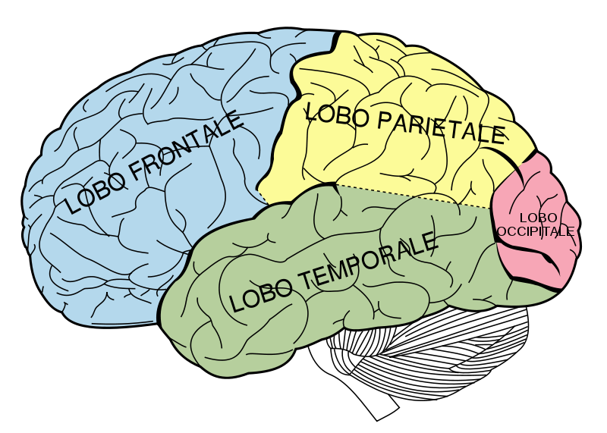
IL CERVELLO

Slide 7
I LOBI CEREBRALI
IL CERVELLO E’ DIVISO IN DUE EMISFERI, SINISTRO E DESTRO, CONNESSI AL CENTRO DAL CORPO CALLOSO. LA SUPERFICIE E’ DENOMINATA CORTECCIA CEREBRALE; ESSA è COSTITUITA DA SOLCHI E CIRCONVOLUZIONI
IL CERVELLO è SUDDIVISO IN QUATTRO LOBI:
LOBO FRONTALE, IN POSIZIONE ANTERIORE, E’ IL PIU’ GRANDE (41% DELLA CORTECCIA); E’ PREPOSTO AL CONTROLLO DELLE EMOZIONI, AL PENSIERO RAZIONALE ED AI MOVIMENTI INVOLONTARI.
LOBO PARIETALE, PREPOSTO ALLA PERCEZIONE DELLO SPAZIO ED ALLA SENSIBILITA’ SOMATICA (DOLORIFICA, TATTILE E TERMICA).
LOBO TEMPORALE, PREPOSTO ALLA FUNZIONE UDITIVA ED AL LINGUAGGIO.
LOBO OCCIPITALE, PREORDINATO ALLA FUNZIONE VISIVA.
UNA DELLE CARATTERISTICHE PIU’ AFFASCINANTI DEL CERVELLO E’ LA SUA PLASTICITA’, OVVERO LA SUA CAPACITA’ DI RIMODELLAMENTO E ADATTAMENTO CONTINUI IN BASE AGLI INPUT RICEVUTI.

Slide 8
LE SENSAZIONI SONO LE ESPERIENZE GREZZE ASSOCIATE A LIVELLO BIOLOGICO A QUESTE RISPOSTE FISIOLOGICHE. LE SENSAZIONI DEVONO ESSERE RIELABORATE NELLE AREE CORTICALI PER ESSERE TRASFORMATE IN PERCEZIONI.
LA PERCEZIONE E’ UN’ESPERIENZA PSICOLOGICA SOGGETTIVA E CONSAPEVOLE DEGLI OGGETTI E DELL’AMBIENTE CIRCOSTANTE SULLA BASE DEI QUALI SI AGISCE.
IL PERCETTO è IL RISULTATO FENOMENICO DI CUI VIENE FATTA ESPERIENZA ATTRAVERSO IL PROCESSO PERCETTIVO.
L’IDENTIFICAZIONE DEGLI OGGETTI E’ IL FINE ULTIMO DELL’ANALISI PERCETTIVA.

Slide 9
PROCESSO PERCETTIVO
STIMOLO
PROSSIMALE
STIMOLO
DISTALE

Slide 10
STIMOLO DISTALE: OGGETTO NELL’AMBIENTE CON CARATTERISTICHE MISURABILI DI CUI E’ POSSIBILE DARE UNA DESCRIZIONE OGGETTIVA. L’OGGETTO DEVE POTER EMETTERE ENERGIA CHE PUO’ ESSERE TRASDOTTA DAGLI ORGANI DI SENSO.
STIMOLO PROSSIMALE: LA REGISTRAZIONE DELLA PRESENZA DELL’OGGETTO NELL’AMBIENTE PROVOCA L’ATTIVAZIONE DEGLI ORGANI SENSORIALI E DELLE VIE NERVOSE CHE CREANO LO STIMOLO PROSSIMALE (STIMOLO ELABORATO)
NELLA CORTECCIA AVVIENE L’ELABORAZIONE DELLO STIMOLO PROSSIMALE IN UNA RAPPRESENTAZIONE MENTALE SOGGETTIVA DELLO STIMOLO DISTALE, IL PERCETTO.

Slide 11
LA COSTANZA PERCETTIVA
LE DIMENSIONI DELL’OGGETTO DEVONO ESSERE PERCEPITE SEMPRE ALLO STESSO MODO: LA GRANDEZZA, LA FORMA, IL COLORE, LA LUMINOSITA’ DEVONO RIMANERE SEMPRE UGUALI AFFINCHE’ L’OGGETTO POSSA MANTENERE LA SUA IDENTITA’.
IL SISTEMA PERCETTIVO RICOSTRUISCE IL PERCETTO IL PIU’ POSSIBILE COERENTE CON LO STIMOLO DISTALE E CON LE CARATTERISTICHE PERCETTIVE REGISTRATE DAGLI ORGANI DI SENSO.
IL FENOMENO DELLA COSTANZA PERCETTIVA INTERVIENE PER CORREGGERE VARI TIPI DI IMPRECISIONE PRESENTI NELLO STIMOLO PROSSIMALE.
LA PERCEZIONE E’: ACQUISIZIONE, ORGANIZZAZIONE E USO DELLE INFORMAZIONI.

Slide 12
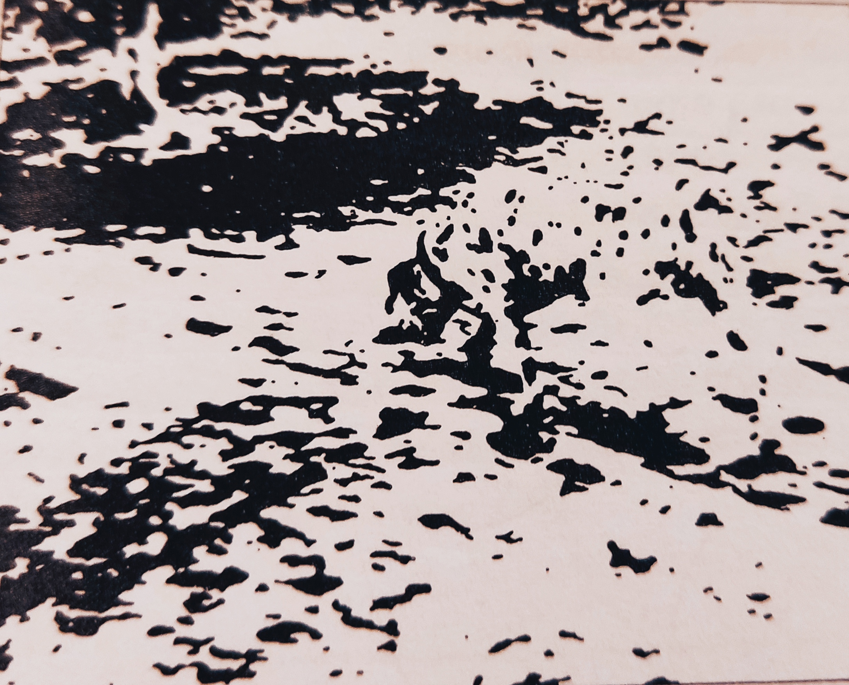
LE INFORMAZIONI DELL’AMBIENTE ENTRANO DAGLI ORGANI SENSORIALI DOVE AVVIENE UNA PRIMA CODIFICA TRASMESSA AI CENTRI CORTICALI SUPERIORI DOVE AVVIENE L’ELABORAZIONE DEL PERCETTO. QUESTO PROCESSO E’ DETTO: BOTTOM UP (O DAL BASSO VERSO L’ALTO).
NEL SISTEMA PERCETTIVO L’INTERPRETAZIONE DEL SEGNALE NON DIPENDE SOLO DAI DATI SENSORIALI: UNA STESSA IMMAGINE PUO’ ESSERE INTERPRETATA IN MODO DIVERSO DALLO STESSO OSSERVATORE IN TEMPI SUCCESSIVI. LE INFORMAZIONI CONTENUTE IN MEMORIA E LE ASPETTATIVE POSSONO MODIFICARE IL PROCESSO DI ELABORAZIONE ED INFLUENZARE LA COSTRUZIONE DEL PERCETTO (TOP DOWN O DALL’ALTO IN BASSO).

Slide 13
LA PERCEZIONE VISIVA
LA PERCEZIONE E’ MULTISENSORIALE E TUTTI I PROCESSI PERCETTIVI PORTANO UN DIVERSO CONTRIBUTO E SONO FONDAMENTALI PER UN’INTERAZIONE EFFICACE.
NOI SIAMO VISIVI: TRA IL 20 ED IL 30% DEL NOSTRO CERVELLO E’ DEDICATO ALL’ANALISI ED ALL’ELABORAZIONE DEI SEGNALI VISIVI. LE DIVERSE PROPRIETA’ DELLO STIMOLO SONO ELABORATE SEPARATAMENTE E POI COMBINATE PER ARRIVARE AD UN UNICO PERCETTO.
UNA VOLTA CHE L’INFORMAZIONE ARRIVA ALLA CORTECCIA PRIMARIA I VARI TIPI D’INFORMAZIONE SONO ANALIZZATI IN AREE DIFFERENTI. I SEGNALI VISIVI DALL’AREA PRIMARIA PROSEGUONO SU DUE VIE PRINCIPALI VISIVE:
VIA DORSALE
VIA VENTRALE

Slide 14
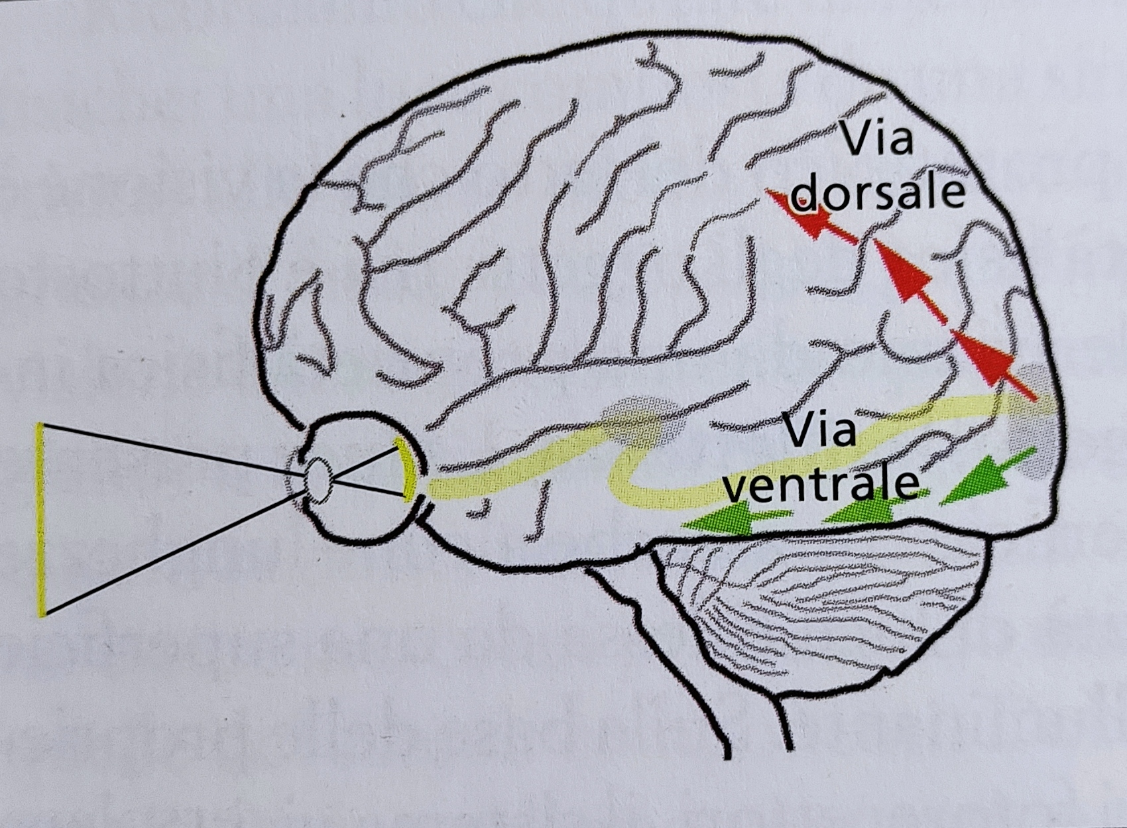

VIA VENTRALE: RESPONSABILE PER LA CODIFICA E IL RICONOSCIMENTO DEGLI OGGETTI.
VIA DORSALE: RESPONSABILE PER LA VISIONE SPAZIALE, MANTIENE UNA MAPPA TRIDIMENSIONALE ALL’INTERNO DELLA QUALE VENGONO LOCALIZZATI GLI OGGETTI.
(VENTRALE: COSA, DORSALE: DOVE)

Slide 15
LE PERCEZIONI VISIVE POSSONO ESSERE SUDDIVISE IN :
PERCEZIONE DEL COLORE;
PERCEZIONE DELLA DIMENSIONE E DELLA DISTANZA;
PERCEZIONE DELLA GRANDEZZA;
PERCEZIONE DEL MOVIMENTO;
PERCEZIONE DELLA FORMA.
PER CIASCUNA DI ESSE VI SONO LE COSTANZE PERCETTIVE CHE PER LA MAGGIOR PARTE SONO FRUTTO DELL’ESPERIENZA E DELL’APPRENDIMENTO.

Slide 16
PERCEZIONE DEL COLORE
Esempio che la visione è interpretazione
Il colore non è una proprietà fisica degli oggetti ma è l’esperienza sensoriale/percettiva che noi deriviamo da una proprietà fisica invariante del materiale di cui è costituito l’oggetto: la riflettanza.
La luce presente nell’ambiente (l’illuminante) colpisce la superficie che assorbe alcune lunghezze d’onda e ne riflette altre. La quantità di luce riflessa da una superficie (luminanza) varia a seconda dell’illuminazione. I raggi luminosi raggiungono i nostri fotorecettori ed il sistema visivo estrae le informazioni visive (riflettanza) partendo dalla luminanza.
Per classificare i colori è stato individuato un sistema a tre dimensioni:
la tinta: esperienza del colore, ci porta a dare nomi diversi ai colori;
La saturazione: associata alla purezza del colore (il rosso è un colore saturo, il rosa no);
La chiarezza: associata alla quantità di luce presente, minore è la luce più sembra scuro.

Slide 17
la costanza del colore
LA COSTANZA DEL COLORE DI UN OGGETTO O UNA SUPERFICIE E’ UN RICONOSCIMENTO CHE SI BASA RICAVANDO LE PROPRIETA’ DELLA RIFLETTANZA DELLA SUPERFICIE O DELL’OGGETTO INDIPENDENTEMENTE DALLE CONDIZIONI DI ILLUMINAZIONE (IL COLORE VERO E’ QUELLO OTTENUTO QUANDO QUESTO E’ ILLUMINATO DA UNA LUCE BIANCA).
LA COSTANZA DEL COLORE SI OTTIENE DA UN’ADATTAMENTO DEL CERVELLO ALLE CONDIZIONI DI ILLUMINAZIONE NATURALE.
UNA VOLTA RICAVATO IL COLORE NATURALE DELL’OGGETTO SI PUO’ COSTRUIRE LA COSTANZA DEL COLORE.
MENTRE L’ILLUMINAZIONE CAMBIA, LA RIFLETTANZA E’ UNA PROPRIETA’ DELL’OGGETTO CHE SI MANTIENE COSTANTE.

Slide 18
La percezione della distanza e dimensione
- LA TRIDIMENSIONALITA’ DEGLI OGGETTI SI PERDE NELL’IMMAGINE PROSSIMALE CHE E’ UNA CARATTERISTICA VITALE PER INTERAGIRE CON L’AMBIENTE. LA DISTANZA E LA PROFONDITA’ DI CIO’ CON CUI INTERAGIAMO E’ FONDAMENTALE PER RAPPORTARSI CON L’AMBIENTE.
-LA RICOSTRUZIONE DELLA TERZA DIMENSIONE E’ COMPITO DEL SISTEMA VISIVO. IL SISTEMA UDITIVO CI PERMETTE DI INDIVIDUARE LA DIREZIONE DI UN SUONO MA NON L’EFFETTIVA DISTANZA.
- PER ATTUARE QUESTA COSTRUZIONE, IL SISTEMA VISIVO COMBINA UNA SERIE DI INFORMAZIONI CHIAMATE INDIZI DI PROFONDITA’. LA COMBINAZIONE DI TALI INDIZI RIDUCE L’INCERTEZZA SULL’OGGETTO CHE HA PRODOTTO LA STIMOLAZIONE RETINICA, CONSENTENDOCI DI PERCEPIRE LA TRIDIMENSIONALITA’ DEGLI OGGETTI. GLI INDIZI DI PROFONDITA’SONO:
INDIZI PITTORICI; INDIZI MONOCULARI
INDIZI DI MOVIMENTO;
INDIZI BINOCULARI.

Slide 19
INDIZI PITTORICI (MONOCULARI)
OCCLUSIONE O SOVRAPPOSIZIONE: L’OGGETTO NASCOSTO DA UN ALTRO OGGETTO OPACO E’ INTERPRETATO COME PIU’ LONTANO;
PROSPETTIVA LINEARE: DUE LINEE PARALLELE CHE SI ALLONTANANO SEMBRANO CONVERGERE ALL’ORIZZONTE;
GRADIENTE DI TESSITURA: QUANDO LE SUPERFICI RISULTANO COMPOSTE DA PIU’ ELEMENTI SIMILI CHE SI RIPETONO IN MODO REGOLARE, SI PARLA DI TRAMA O TESSITURA (TRAMA CHE SI INFITTISCE ALL’AUMENTARE DELLA DISTANZA E DELL’INCLINAZIONE DELLA SUPERFICIE);
ILLUMINAZIONE DELLE SUPERFICI: LE OMBRE DANNO INFORMAZIONI SULLA PROFONDITA’, SULLA DISTANZA DEGLI OGGETTI DALL’OSSERVATORE;
DIMENSIONE RELATIVA: LA PROIEZIONE SULLA RETINA DIPENDE DALLA DISTANZA DELL’OGGETTO. OGGETTI SIMILI CON PROIEZIONI RETINICHE DIVERSE SONO INTERPRETATE COME OGGETTI CON UGUALI DIMENSIONI A DISTANZE DIVERSE;
ALTEZZA RELATIVA: OGGETTI VICINI ALLA LINEA DELL’ORIZZONTE SONO INTERPRETATI COME PIU’ LONTANI;
PROSPETTIVA AEREA: GLI OGGETTI APPAIONO CON I CONTORNI MENO DEFINITI QUANDO SONO DISTANTI; LA LUCE DEVE ATTRAVERSARE L’ATMOSFERA E RISENTE DI NEBBIA, POLVERE, INQUINAMENTO;
GRANDEZZA FAMILIARE: IN ASSENZA DI ALTRE INFORMAZIONI IL SISTEMA PERCETTIVO ASSOCIA A UN DETERMINATO STIMOLO UNA DIMENSIONE FAMILIARE.

Slide 20
GLI INDIZI PITTORICI
GLI INDIZI PITTORICI SONO RILEVABILI OSSERVANDO L’AMBIENTE CON UN OCCHIO SOLTANTO E VENGONO DETTI MONOCULARI. UN INDIZIO MOMOCULARE CHE CI PERMETTE DI STIMARE LA DISTANZA ASSOLUTA DI UN OGGETTO SU CUI SI FOCALIZZA LO SGUARDO E’ L’ACCOMODAZIONE.
I SEGNALI VISIVI PROVOCANO UNA MODIFICA DEL CRISTALLINO CHE PERMETTE DI METTERE A FUOCO GLI OGGETTI.
HA UN’UTILITA’ LIMITATA MA PERMETTE DI STIMARE LA DISTANZA DEGLI OGGETTI.

Slide 21
INDIZI DI MOVIMENTO
UN ALTRO INDIZIO MONOCULARE DI TRIDIMENSIONALITA’ SONO GLI INDIZI DI MOVIMENTO. TRA QUESTI VI SONO:
LA PARALLASSE DI MOVIMENTO: QUANDO L’OSSERVATORE SI MUOVE IN UNA DIREZIONE E GUARDA NELLA DIREZIONE PERPENDICOLARE AL MOVIMENTO (ESEMPIO DELLA MACCHINA O DEL TRENO, GLI OGGETTI PIU’ VICINI SI MUOVONO PIU’ VELOCEMENTE DEGLI OGGETTI PIU’ DISTANTI) LO SPOSTAMENTO DEGLI OGGETTI SULLA RETINA E’ UN INDIZIO DELLA LORO POSIZIONE RISPETTO ALL’OSSERVATORE;
IL FLUSSO OTTICO: QUANDO L’OSSERVATORE GUARDA IN AVANTI, GLI OGGETTI SI MUOVONO CON VELOCITA’ DIVERSE MA IL MOVIMENTO NASCE DA UN PUNTO ALL’INFINITO (IL SISTEMA CALCOLA LA DIREZIONE VERSO CUI CI MUOVIAMO).

Slide 22
INDIZI BINOCULARI
PERMETTONO UNA PERCEZIONE DELLA PROFONDITA’ ACCURATA (VISIONE STEREOSCOPICA). TRA QUESTI SI POSSONO CONSIDERARE:
LA CONVERGENZA BINOCULARE: PER METTERE A FUOCO UN OGGETTO GLI OCCHI SI DEVONO MUOVERE PER ALLINEARE LA FOVEA DI ENTRAMBI. PIU’ L’OGGETTO E’ VICINO, PIU’ GLI OCCHI DEVONO RUOTARE VERSO L’INTERNO. SE L’OGGETTO E’ POSTO AD UNA DISTANZA SUPERIORE AI 3 METRI LE LINEE DI FUOCO SONO PARALLELE. (ESEMPIO: CHIUDERE UN OCCHIO E POI L’ALTRO: SI PERDE LA CAPACITA’ DI VEDERE LA PARTE PIU’ ESTERNA DEL CAMPO VISIVO OMOLATERALE).
LA DISPARITA’ RETINICA: E’ LO SCARTO DI POSIZIONE ORIZZONTALE TRA I DUE OCCHI (ESEMPIO DEL DITO SUL NASO) E’ UN INDIZIO ESTREMAMENTE RILEVANTE PER MOLTI COMPITI QUOTIDIANI;
LA RIVALITA’ BINOCULARE: QUANDO DUE STIMOLI VISIVI SONO PROIETTATI SUI DUE OCCHI, IL SISTEMA VISIVO TENDE A COMBINARE LE IMMAGINI, MA QUANDO DUE IMMAGINI DIVERSE SONO PROIETTATE SUGLI OCCHI, ESSI COMPETONO PER IL CONTROLLO DELLA PERCEZIONE (PORRE UN SEPARATORE TRA I DUE OCCHI E GUARDARE DUE OGGETTI DIVERSI). PERCEZIONE ALTERNATA DELLE 2 IMMAGINI.

Slide 23
COSTANZA DELLA GRANDEZZA
LA DISTANZA DI UN OGGETTO DA UN OSSERVATORE INFLUENZA LA DIMENSIONE RETINICA DELL’IMMAGINE DI QUELL’OGGETTO. ESSA E’ LA TENDENZA A PERCEPIRE GLI OGGETTI SEMPRE DELLA STESSA DIMENSIONE.
SECONDO LA LEGGE DI EMMERT «LA DIMENSIONE PERCEPITA DI UN OGGETTO IL CUI ANGOLO RIMANE COSTANTE E’ DIRETTAMENTE PROPORZIONALE ALLA SUA DISTANZA PERCEPITA».
LA COSTANZA DELLA GRANDEZZA E’ LA TENDENZA A PERCEPIRE GLI OGGETTI SEMPRE DELLE STESSE DIMENSIONI INDIPENDENTEMENTE DALLA DISTANZA DI CHI GUARDA;
PER FORNIRE UNA PERCEZIONE CORRETTA DELL’OGGETTO, IL SISTEMA PERCETTIVO DEVE UTILIZZARE GLI INDIZI DI PROFONDITA’ IN MODO DA STIMARE CORRETTAMENTE LA DISTANZA RELATIVA E CORREGGERE LA DIEMSIONE RETINICA. TALI INDIZI VENGONO UTILIZZATI IN MODO AUTOMATICO E INCONSCIO E SONO FRUTTO DI APPRENDIMENTO.

Slide 24
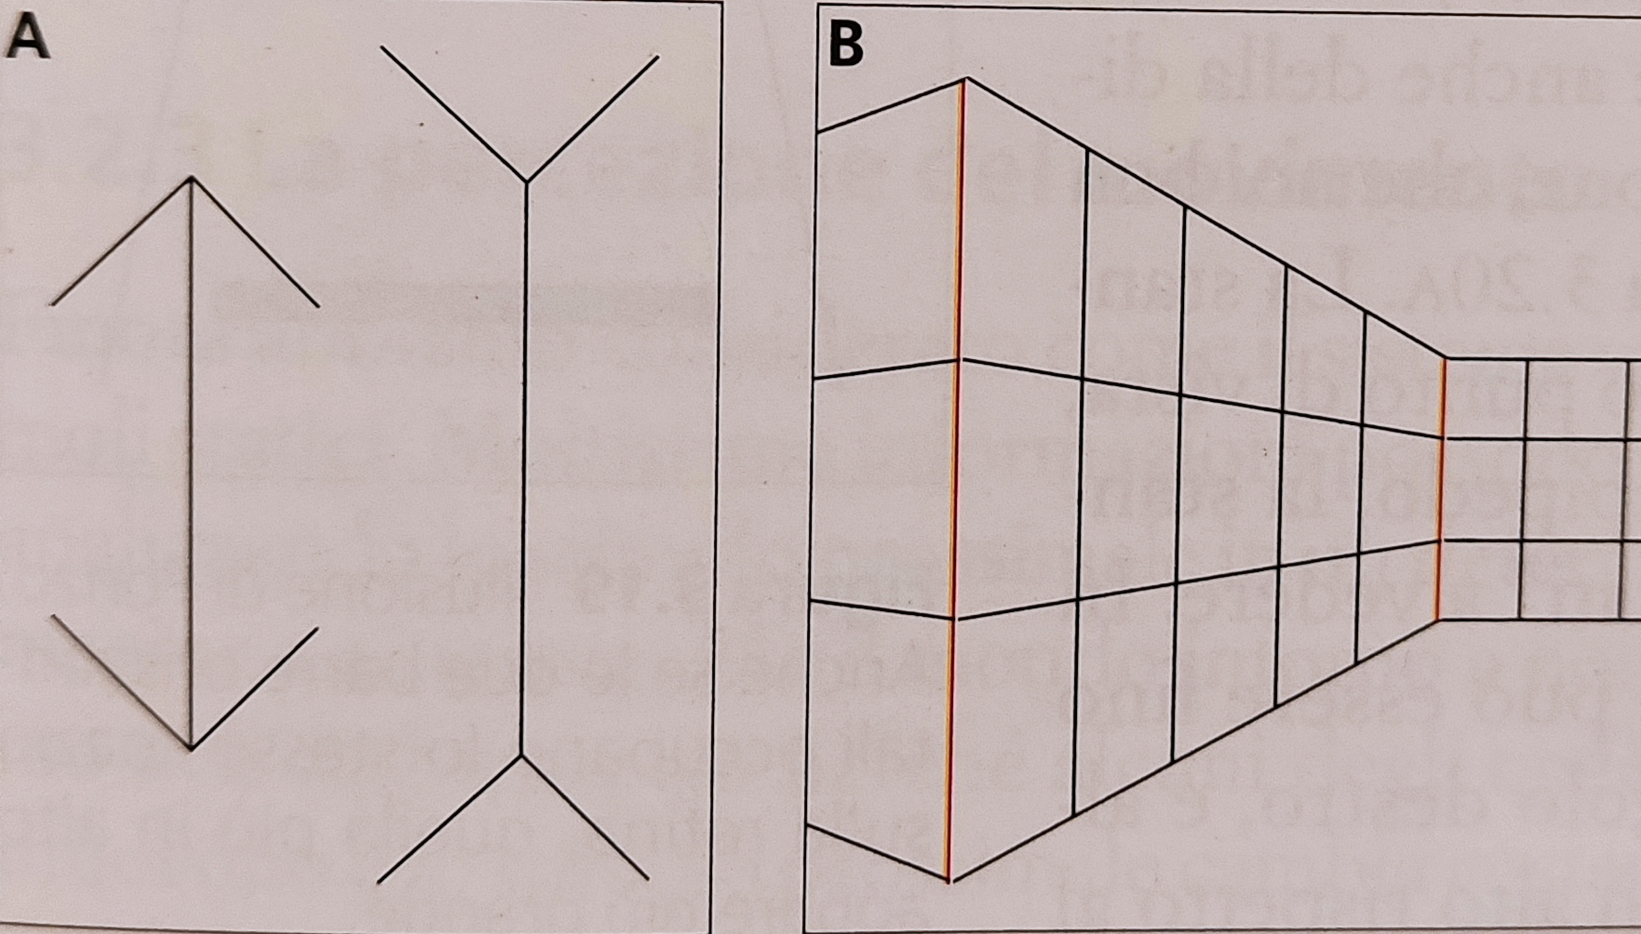
UNA TEORIA NOTA E’ LA TEORIA DEGLI INDIZI DI PROFONDITA’: IL SISTEMA VISIVO CERCANDO DI MANTENERE LA COSTANZA DI GRANDEZZA, IN ALCUNI CASI FALLISCE E CI FA PERCEPIRE ERRONEAMENTE LA DIMENSIONE DELL’OGGETTO.
NELL’IMMAGINE DI A LA LINEA DI SINISTRA SEMBRA PIU’ CORTA DI QUELLA DI DESTRA, PERCHE’ LE LINEE CHE CONVERGONO DANNO L’ILLUSIONE CHE LA LINEA SIA PIU’ CORTA RISPETTO ALLE LINEE CHE DIVERGONO (ILLUSIONE DI MULLER – LYER)
NELL’IMMAGINE B IL SISTEMA PERCETTIVO PORTA A UNA CORRETTA INTERPRETAZIONE DELL’IMMAGINE TRIDIMENSIONALE, NELL’IMMAGINE A L’INTERPRETAZIONE E’ ERRATA.

Slide 25
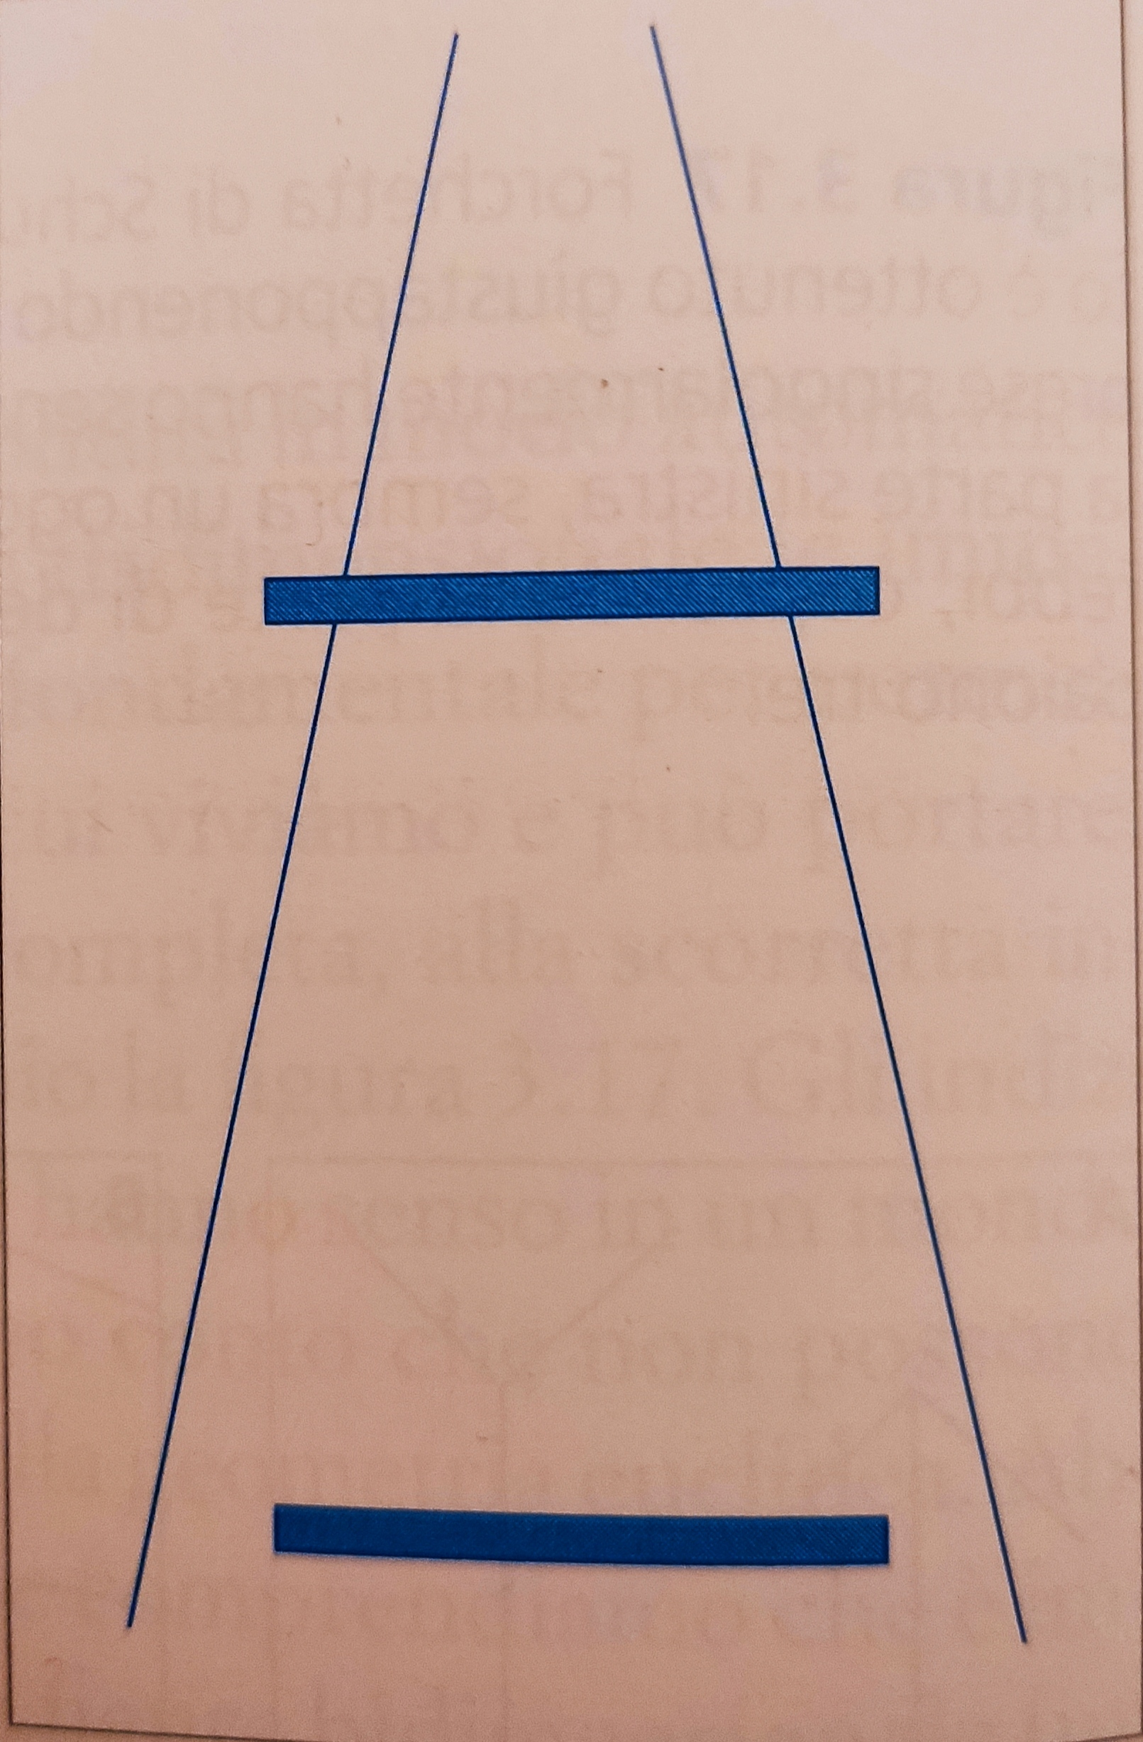
LE ILLUSIONI PERCETTIVE
L’ILLUSIONE DI PONZO: QUANDO DUE LINEE CONVERGONO ALL’INFINITO, DUE OGGETTI DELLA STESSA DIMENSIONE RETINICA VENGONO INTERPRETATI COME DI DIVERSA DIMENSIONE SE POSIZIONATI SULL’IMMAGINE IN DUE POSIZIONI DIVERSE.

Slide 26

LE ILLUSIONI PERCETTIVE
L’ILLUSIONE DELLA LUNA: SI PERCEPISCE LA LUNA MOLTO PIU’ GRANDE QUANDO APPARE ALL’ORIZZONTE PIUTTOSTO CHE SOPRA DI NOI (ZENITH). LA PRESENZA DI EDIFICI, ALBERI, MONTAGNE, SUGGERISCONO QUESTA CONDIZIONE.

Slide 27
PERCEZIONE DEL MOVIMENTO
IL MONDO ATTORNO CAMBIA DI CONTINUO PERCHE’ GLI OGGETTI ATTORNO A NOI SI MUOVONO ED ANCHE NOI CI MUOVIAMO. E’ NECESSARIO STIMARE SIA LA VELOCITA’ CHE LA DIREZIONE DEGLI OGGETTI. IL MOVIMENTO VIENE PERCEPITO QUANDO L’IMMAGINE SULLA RETINA SI MUOVE.
MOTO RELATIVO: IL MOTO REALE IMPLICA MODIFICAZIONI DEGLI SCHEMI DELL’ENERGIA LUMINOSA SULLA RETINA. QUESTE MODIFICAZIONI IMPLICANO IL MOVIMENTO DI ALCUNE PARTI DI UNA SCENA. SE SI FISSA QUALCOSA E PASSA IN VOLO UNA ZANZARA LA SUA IMMAGINE ATTRAVERSA LA RETINA, SE SI SEGUE IL VOLO DELLA ZANZARA SARA’ LO SFONDO A MUOVERSI ATTRAVERSO LA RETINA. IL MOTO RELATIVO E’ UN INDIZIO DI PROFONDITA’.
MOTO APPARENTE: UNO DI QUESTI E’ IL PHI FENOMENO O MOVIMENTO STROBOSCOPICO, CHIAMATO COSI’ DAGLI PSICOLOGI DELLA GESTALT. SU UNO SCHERMO NON PASSA ALCUN MOVIMENTO REALE MA DUE LUCI SI ACCENDONO IN RAPIDA SUCCESSIONE ALTERNATA. IL MOVIMENTO CHE SI PERCEPISCE E’ IN REALTA’ ILLUSORIO.

Slide 28
I PROCESSI DI ORGANIZZAZIONE PERCETTIVA
L’INFORMAZIONE SENSORIALE DEVE ESSERE RIORGANIZZATA E TRADOTTA IN UNA RAPPRESENTAZIONE UTILE, UTILIZZANDO TALI INFORMAZIONI ED ALTRE GIA’ IMMAGAZZINATE IN MEMORIA O DERIVATE DALL’ESPERIENZA, IN MODO DA POTER EFFETTUARE DELLE INFERENZE E RICONOSCERE FORME ED OGGETTI.
CONTORNO DEGLI OGGETTI: OGNI OGGETTO E’ DEFINITO DAL SUO CONTORNO, IL SISTEMA VISIVO SI E’ EVOLUTO IN MODO DA AMPLIFICARE LE DIFFERENZE A LIVELLO DEI CONTORNI. SI ESALTA IL CONTRASTO.
SECONDO LA GESTALT, LA PERCEZIONE E’ REGOLATA DA LEGGI DI ORGANIZZAZIONE PERCETTIVA. PRIMA FRA TUTTE LA LEGGE DELLA BUONA FORMA O DELLA SEMPLICITA’: SI TRATTA DELL’ARTICOLAZIONE FIGURA-SFONDO SECONDO CUI LE PARTI ASSOCIATE ALLA FIGURA, TRA CUI I CONTORNI, SONO ELABORATE PER COSTRUIRE IL PERCETTO, LO SFONDO RIMANE INDISTINTO E CONTINUA DIETRO L’OGGETTO.
LA RELAZIONE FIGURA-SFONDO NON E’ DEL TUTTO DETERMINATA DALLE CARATTERISTICHE DEGLI STIMOLI, COME DIMOSTRATO DALLE FIGURE REBERSIBILI.

Slide 29

LE FIGURE REVERSIBILI
E’ POSSIBILIE INVERTIRE IL PERCETTO E VEDERLO IN DUE MODI DIFFERENTI, MA LE FIGURE NON POSSONO ESSERE PERCEPITE CONTEMPORANEAMENTE. ESEMPIO: IL VASO DI RUBIN

Slide 30
LE LEGGI DELL’ORGANIZZAZIONE PERCETTIVA
SECONDO GLI PSICOLOGI DELLA GESTALT, I SINGOLI PERCETTI VENGONO ORGANIZZATI IN UN TUTTO UNITARIO. SI TENDE A PERCEPIRE GLI INTERI PRIMA DELLE LORO PARTI. WERTHEIMER HA PROPOSTO DEI PRINCIPI CHE REGOLANO COME LE PARTI VENGANO ORGANIZZATE IN UN TUTTO CHE SONO LE LEGGI DI ORGANIZZAZIONE PERCETTIVA:
LEGGE DELLA PROSSIMITA’ O VICINANZA: ELEMENTI TRA LORO VICINI VENGONO ASSOCIATI COME PARTI DI UNO STESSO SOGGETTO:
LEGGE DELLA SOMIGLIANZA: SE TUTTO E’ UGUALE, ELEMENTI SIMILI VENGONO ASSOCIATI COME PARTI DI UNO STESSO OGGETTO;
LEGGE DELLA CONTINUITA’ DI DIREZIONE/BUONA CONTINUAZIONE: ELEMENTI CHE PRESENTANO CONTINUITA’ DI DIREZIONE VENGONO ASSOCIATI;
LEGGE DELLA CHIUSURA: ELEMENTI CHE CREANO UNA FORMA CHIUSA VENGONO ASSOCIATI;
LEGGE DEL DESTINO COMUNE: ELEMENTI CHE SEGUONO LO STESSO MOVIMENTO VENGONO ASSOCIATI (I PUNTI IN MOVIMENTO PERCEPIREMMO UN TRIANGOLO);
REGIONE COMUNE O CONTRASTO CROMATICO: STIMOLI IN UN’AREA COMUNE VENGONO ASSOCIATI (SI ASSOCIANO I DUE CERCHI ROSSI VICINI).

Slide 31
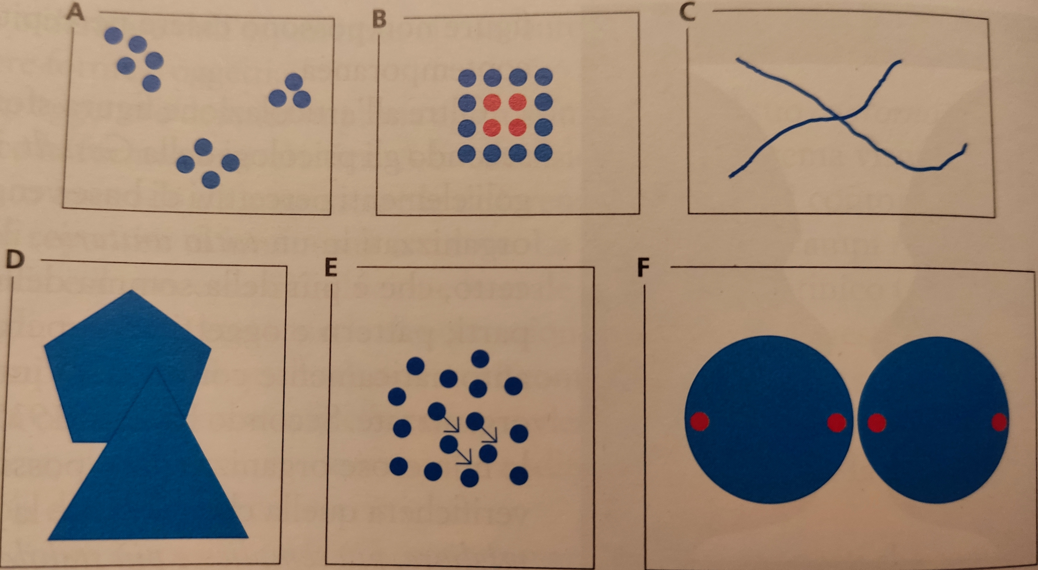

Slide 32

COMPLETAMENTO AMODALE E MODALE
I PROCESSI PERCETTIVI RIEMPIONO GLI SPAZI E PORTANO AD UNA VISIONE COERENTE DEL MONDO CON OGGETTI COMPLETI ANCHE QUANDO QUESTA INFORMAZIONE NON E’ PRESENTE. SI CHIAMA COMPLETAMENTO AMODALE. ESISTONO CONDIZIONI IN CUI IL SISTEMA PERCETTIVO CREA UN CONTORNO CHE NON ESISTE CREANDO UNA FORMA VERA E PROPRIA (TRIANGOLO DI KANIZSA)

Slide 33
PERCEZIONE DELLA FORMA
IL RICONOSCIMENTO DEGLI OGGETTI PRESUPPONE CHE UN OGGETTO SIA CODIFICATO COME TALE E PARAGONATO A RAPPRESENTAZIONI PREESISTENTI.
SE SI VEDE UN OGGETTO STRANISSIMO CHE NON SI RICONOSCE, LO SI CLASSIFICA COME OGGETTI E LO SI METTE A CONFRONTO CON OGGETTI CHE SI CONOSCONO PER TROVARNE DELLE SOMIGLIANZE. SENZA IL RICONOSCIMENTO VISIVO DEGLI OGGETTI NON SI POTREBBE PASSARE AL CONFRONTO CON I CONCETTI APPRESI DALL’ESPERIENZA E IMMAGAZZINATI IN MEMORIA.
SI E’ IPOTIZZATO CHE LA PERCEZIONE DELLA FORMA SIA UNA PROPRIETA’ INNATA DEL SISTEMA VISIVO.
LA COSTANZA DELLA FORMA: L’IMMAGINE DI UN OGGETTO PROIETTATA SULLA RETINA VARIA A SECONDA DELLA POSIZIONE DELL’OSSEVATORE RISPETTO ALL’OGGETTO, MA IL SISTEMA VISIVO E’ IN GRADO DI RICONOSCERE L’OGGETTO E LA SUA FORMA IN OGNI CASO.
IL RICONOSCIMENTO DEI VOLTI: L’ABILITA’ DI RICONOSCERE E DISTINGUERE I VOLTI E LE ESPRESSIONI FACCIALI DELLE EMOZIONI E’ PRESENTE SIN DALLA NASCITA, PERTANTO SI E’ IPOTIZZATO CHE L’ELABORAZIONE DEI VOLTI SIA CARATTERIZZATA DA UNA SPECIFICA AREA CERBRALE DEDICATA AI VOLTI, INNATA.

Slide 34
INNATO O APPRESO?
LA PERCEZIONE DELLA FORMA E’ UNA PROPRIETA’ INNATA.
RAGGRUPPAMENTO PERCETTIVO;
FIGURA – SFONDO;
COLORE
PROPRIETA’ INNATE
E’ FRUTTO DEL SISTEMA VISIVO INNATO E DELL’APPRENDIMENTO ED ESPERIENZA
PERCEZIONE DI PROFONDITA’

